Slide 1
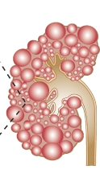


La Polykystose Rénale
Etes vous certain de tout connaitre?
Dr Caroline GOURRAUD-VERCEL

Slide 2
Le rein normal
Trois grandes fonctions :
1- élimination des déchets (urée-créat)
2- maintien de l’équilibre de la composition de l’organisme
3- fabrication de 3 hormones :
EPO , Rénine, vitamine D active
Notes:
l’érythropoïétine* (EPO) indispensable pour stimuler la formation des globules rouges (ou hématies) du sang dans la moelle* osseuse ;
la rénine* qui joue un rôle essentiel dans le contrôle de la pression artérielle;
la forme active de la vitamine* D (vitamine antirachitique) qui permet l’absorption du calcium par l’intestin et la solidité des os.
Un néphron normal commence par un filtre, le glomérule, au travers duquel se forme l’urine* dite «primitive ». Celle-ci s’écoule dans le tube, long et fin canal constitué de quatre segments successifs respectivement appelés tube contourné proximal, anse de Henlé, tube contourné distal et tube collecteur.

Slide 3
Le néphron unité fonctionnelle du rein
urine primitive
sang
180 Litres par jour
Urine définitive
1 Litre par jour
Notes:
Filtration du sang par les glomérules = formartion de l’urine primitive
Passage de l’urine primitive dans les tubes : modification pour aboutir à l’urine défintive

Slide 4
La Polykystose rénale
Définition- Epidémiologie
Développement progressif de kystes sur les deux reins au dépends du rein sain
Première cause génétique d’insuffisance rénale chronique:
1/1000 naissances
10 % des cas d’insuffisance rénale chronique en Europe
Mécanismes moléculaires précis encore mal identifiés

Slide 5
Histoire de la polykystose
1841 : première description de cas de polykystose
« traité des maladies du rein »-Jean Cruveilhier et Pierre Rayer
1888: terme de « reins polykystiques » - diagnostic clinique
1899 : identification du caractère héréditaire
1957 : mode de transmission autosomique Dominant
Années 2000 : identification des principales mutations PKD1-PKD2

Slide 6
Circonstances de découverte
Maladie connue dans la famille: Dépistage familial
Présence des kystes :
Douleur lombaire
Pesanteur lombaire
Augmentation du volume de l’abdomen
Troubles de la digestion
Complications:
HTA / insuffisance rénale
Hématurie (Infection ou saignement de kyste)
Infection d’un kyste
Colique néphrétique
Découverte fortuite:
Echographie –TDM :
« gros reins polykystiques »

Slide 7
Les Polykystoses Rénales (PKR)
Polykystose Rénale (PKR) = maladie kystique + rénale + génétique
PKRAD : PKR Autosomique Dominante
PKRR : PKR Autosomique Récessive
Plus fréquente : 1/1000
2 Gènes PKD1 – PKD2
Transmission autosomique dominante :risque 50%
Manifestations à l'âge adulte
Insuffisance rénale terminale : 59-64 ans
  Rare
  1/85 000 naissances
  Mutation du gène PKHD1 (chromosome 6)
  Transmission autosomique récessive: risque 25%
  Symptômes sévères et précoces
  Insuffisance rénale terminale vers 15ans

Slide 8
Les kystes rénaux
Kyste =cavité remplie de liquide et limitée par une membrane
Tous les segments du néphron
Formation précoce -Évolution très lente
Notes:
Histoire naturelle des kystes :
Initialement minuscules , se développent au dépens de la paroi du tube qui n’est pas rectiligne
Au dela d’une certaine taille : perte de sa connexion avec le tube mais poursuite de l’augmentation de taille
Augmentation de la taille au décours : sécrétion de liquide par les cellules bordantes +multiplication des cellules de la membrane qui restent jointives
Kystes = taille max 10cm ( mandarine ou orange ) – après 50 ans : dizaine ou centaine de kystes rénaux

Slide 9
PKRAD
Évolution de la maladie rénale
20-30 ans
40 ans
50 ans
70 ans
Aucuns
symptômes
Insuffisance rénale
Déclin 5ml/min/an
Stade terminal
HTA
Variabilité de la maladie :
Entre les familles
Au sein d’une même famille
Facteurs influençant le pronostic rénal:
Type de mutation
Volume des reins

Slide 10
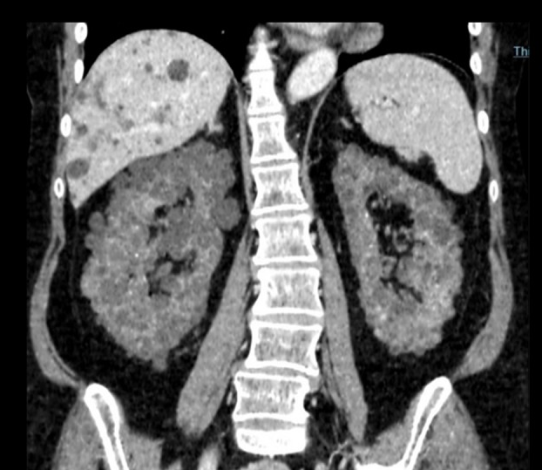
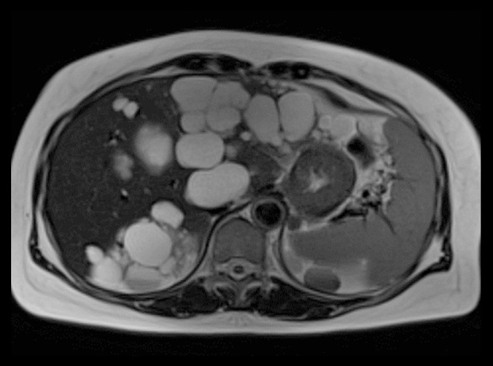
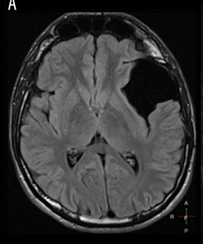
Atteintes kystiques de la polykystose
Reins
Foie (70%)
Autres organes
Pancréas (30%)
Kystes arachnoïdiens (10%)

Slide 11
atteintes extrarénales non kystiques
Cerveau: anévrysmes des artères cérébrales:
Cœur
10% des polykystoses
AngioIRM cérébrale : histoire familiale ou symptômes
Anomalies des valves cardiaques (20%) :
Prolapsus valvulaire mitral
Insuffisance mitrale
Insuffisance Aortique
Évaluation cardiologique
Tube digestif : diverticules coliques
Hernie inguinale
Notes:
Angio IRM à partir de 20 ans
puis tous les 10 ans
Diverticules ;plus précoces que dans la population générale – tout le tube digestif

Slide 12
autres complications de la polykystose
Complications des kystes rénaux
Hémorragie
- Douleur
- Hématurie
Infection
-Douleur
- fièvre
Calculs
Colique néphrétique
Complications extrarénales
HTA
Rupture d’anévrysme cérébral
Cardiaques

Slide 13
Comment faire le diagnostic de polykystose rénale?
Gros reins polykystiques +/- kystes hépatiques
Echographie – scanner
Age | Nombre de kystes rénaux à l’échographie pour porter le diagnostic
15-39 ans | Au moins 3 kystes uni ou bilatéraux
≥ 40- 59 ans | Au moins 2 kystes dans chaque rein
> 60 ans | Plus de 4 kystes dans chaque rein

Slide 14
Comment faire le diagnostic de polykystose rénale ?
Gros reins polykystiques +/- kystes hépatiques
Echographie / Scanner
Histoire familiale
Identification de la mutation

Slide 15
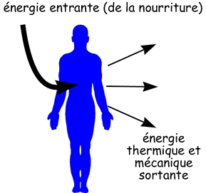
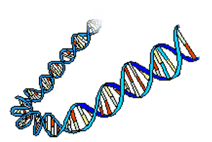


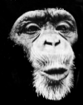
Rappels génétiques
Matériel génétique
46 chromosomes
23 paires de chromosomes 3.2 milliards pb
21 paires de chromosomes 2.5 milliards pb
22 paires d’autosomes :
identiques dans les deux sexes
23ème paire :
Chromosomes sexuels ( XX –XY)
39 paires de chromosomes 2.4 milliards pb
24 paires de chromosomes
3 milliards pb
1990 : BLAST
1989 : Microsatellites
1985 : PCR
1977 : Séquençage

Slide 16
L’héritage génétique
Chaque paire de chromosome :
copie d’un chromosome hérité du père et un chromosome hérité de la mère
Père
Mère
un individu = 2 exemplaires d’un même gène
Un exemplaire (allèle) hérité du père et un hérité de la mère
Notes:
Le même gène peut exister sous plusieurs formes qu’on appelle allèle
Les allèles d’un même gène ont la même fonction mais ne l’exerce pas de la même façon
Les chromosomes allant par paire, chaque individu à deux exemplaires de chaque gène sur sa paire de chromosomes

Slide 17
Transmission des maladies dans la famille
Transmission autosomique dominante
Gène en cause sur un autosome
Un seul gène anormal = maladie
« Le gène muté domine le gène normal »
1 enfant sur 2 atteint
PKRAD
1 risque sur 2 de transmettre le gène malade
1 chance sur 2 de transmettre le gène normal
Notes:
Pas de saut d egénération
Une personne qui n’a pas le gène muté ne peut pas transmettre la maladie à ses enfants
Une personne malade a l’un des deux parenst atteint

Slide 18
Transmission des maladies dans la famille
Transmission autosomique récessive
Gène en cause sur un autosome
Deux gènes mutés pour exprimer la maladie
m/wt
m/wt
1 enfant sur 4 atteint
m/wt
m/wt
wt/wt
m/m
PKRR
1 risque sur 2 de transmettre le gène malade
1 chance sur 2 de transmettre le gène normal
Notes:
Autant de filles que de garçon
25% de chance d’avoir un enfant atteint si le conjoint est également porteur
Parenst porteurs sains tous les deux = 1 enfant malade sur 4

Slide 19
Génétique de la PKRAD
Gène PKD1
2 principaux gènes
Mutation « de novo » = 5%
Gène PKD2
 | PKD1 | PKD2
Fréquence | 85% | 15%
Localisation | Chromosome 16 | Chromosome 4
Protéine mutée | Polycystine 1 | Polycystine 2
Age moyen de IR terminale | 54 ans | 69 ans
Notes:
Les polycystines :
Protéines localisées dans la membrane des cellules tubulaires , au niveau du cil primaire

Slide 20
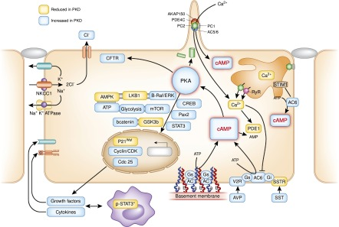
Anomalies PKD1 et PKD2 maladies similaires mais pas identiques
Gène PKD1
Protéines du cil des cellules épithéliales tubulaires
Altération des messages intracellulaires => KYSTOGENESE
Gène PKD2
Identifiée en 1995
Protéine : Polycystine 1
Insuffisance rénale plus précoce
Age moyen de mise en dialyse : 54 ans
Identifiée en 1996
Protéine : Polycystine 2
Insuffisance rénale plus tardive
Age moyen de mise en dialyse: 74 ans
Mécanismes complexes
Notes:
Les deux gènes PKD sont responsables d’une maladie similaire mais non identique
Il existe une grande variabilité dans l'expression clinique de la PKD. Cette variabilité est génétiquement contrôlée. Les mutations sont privées : il n'y a pas de mutations récurrentes. Les patients mutés dans PKD1 ont un âge moyen de mise en dialyse de 54 ans contre 74 ans pour ceux mutés dans PKD2¹. Le siège de la mutation dans PKD1 a aussi un impact sur la sévérité de la maladie rénale et extra rénale
Ces deux protéines sont en particulier exprimées sous forme d’un complexe dans le cil primaire, une sorte d’antenne que possède cha­ que cellule afin de la renseigner sur son environnement extérieur
La PKAD est la conséquence d’une mutation du gène PKD1 dans 85 % des cas et de PKD2 dans 15 % des cas, gènes codant respectivement pour la polycystine-1 (PC-1) et la polycystine-2 (PC-2). Au niveau du cil primaire des cellules épithéliales rénales, PC-1 et PC-2 interagissent et forment un complexe qui régule de nombreuses voies de signalisation intracellulaire activées par l’inclinaison du cil induite par le flux luminal. Les flux de calcium intracellulaire et la voie de l’AMPc jouent un rôle central dans cette signalisation. C’est l’altération de ces voies de transduction qui conduit à la kystogenèse.

Slide 21
Intérêt d’un dépistage génétique
Nombreuses mutations décrites (>2000)
Gènes de grande taille
10% de diagnostic négatif
Variants génétiques de signification incertaine (50%)
Expressivité variable et pénétrance incomplète avec la même mutation
Intérêt limité par rapport au dépistage échographique
=> Conseil génétique individualisé
Notes:
Phénotype variable pour la même mutation

Slide 22
Dépistage précoce?
Maladie héréditaire dominante :
malade = 50% de risque de transmission
Non malade = pas de transmission
Maladie symptomatique à l’âge adulte
Expressivité et pénétrance variables
DEPISTAGE
< 18 ans
> 18 ans
diagnostic prénatal rare
Intérêt de l’échographie de dépistage discuté
Information du pédiatre et TA/an
Échographie de dépistage
Recherche de la mutation si critères échographiques et selon conseil individualisé
Notes:
Aucun traitement dispoonible pour s’opposer à la croissance des kystes précocément

Slide 23
Prise en charge de la PKRAD
Avant le stade d’insuffisance rénale
Au stade d’insuffisance rénale terminale
1- Traitement non spécifique:
Boissons abondantes (prévention lithiases et infections)
Contrôle tensionnel – objectif < 140/90 mmHg
Traitement des complications
Epuration extra rénale :
Hémodialyse
Dialyse péritonéale
Transplantation rénale:
Donneur vivant
Donneur décédé
2- Traitements spécifiques
Notes:
le traitement était symptomatique, cherchant à prévenir et traiter les complications de la maladie. Récemment, de nouveaux traitements plus spécifiques ciblent la croissance des kystes et pourraient ralentir la progression de la maladie.
Les thérapeutiques diminuant la production d’AMPc telles que les antagonistes des récepteurs à la vasopressine ou les analogues de la somatostatine ont confirmé un effet bénéfique au cours d’essais cliniques chez l’homme. D’autres traitements ont montré un intérêt expérimental et seront disponibles dans un avenir proche. L’identification de marqueurs précoces révélant les patients à haut risque de progression (marqueurs cliniques, radiologiques et génétiques), ainsi que l’utilisation future de polythérapie synergique ciblant la croissance des kystes, permettront d’améliorer la prise en charge thérapeutique de la PKAD

Slide 24
En résumé
Maladie rénale kystique
Héréditaire : PKD1- PKD2
Touche plusieurs organes
Polykystose rénale autosomique dominante
Insuffisance rénale
Diagnostic :
Imagerie
Histoire familiale
1 enfant sur 2 atteint
Début des symptômes à l'âge adulte
Notes:
Aucun traitement dispoonible pour s’opposer à la croissance des kystes précocément

